Slide 1



TUGAS 2
ARTIFICIAL INTELLIGENCE
AL-MAHFUZH FADHLUR ROHMAN - 2208107010016

Slide 2

Implementasi
Jaringan Saraf Tiruan
Jenis Kasus
Jenis kasus yang dianalisis dalam proyek ini adalah regresi, yang bertujuan untuk memprediksi nilai kontinu dari penggunaan search engine Google berdasarkan data penggunaan search engine lainnya
Tujuan
Untuk mempelajari pola penggunaan search engine sehingga dapat memprediksi nilai penggunaan Google secara akurat
02

Slide 3

DATASET :
INTERNET SEARCH ENGINE POPULARITY
https://www.kaggle.com/datasets/michau96/internet-search-engine-worldwide

Slide 4


Jumlah
Fitur
Jumlah fitur dalam kasus ini adalah 26 fitur, yang diambil dari data mesin pencari lainnya seperti Bing, Yahoo, Baidu, Yandex dll. Fitur ini digunakan oleh model untuk mempelajari hubungan antara mesin pencari lainnya dan traffic pencarian di Google.
03

Slide 5

Jumlah
Label
Terdapat 1 label, yaitu kolom Google, yang merupakan nilai yang ingin kita prediksi, yaitu jumlah traffic pencarian di Google
02

Slide 6
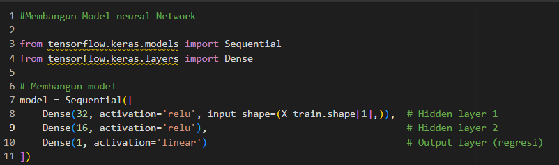
Jaringan Saraf yang Digunakan
Dalam proyek ini, jaringan saraf yang digunakan adalah Multilayer Perceptron (MLP), yang termasuk dalam kategori Feedforward Neural Network (FNN). Jaringan ini terdiri dari beberapa lapisan tersembunyi (hidden layers) yang saling terhubung sepenuhnya, di mana data mengalir maju dari lapisan input menuju lapisan output tanpa adanya umpan balik atau loop. Model ini memiliki dua lapisan tersembunyi, dengan 32 neuron pada lapisan pertama dan 16 neuron pada lapisan kedua, serta satu neuron pada lapisan output untuk tugas regresi. MLP sangat cocok digunakan untuk pemrosesan data tabular seperti dataset yang digunakan dalam proyek ini, yang bertujuan untuk memprediksi nilai kontinu berdasarkan fitur yang ada.
06

Slide 7
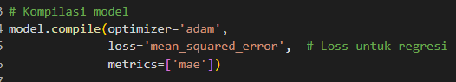
Jenis Optimasi yang Digunakan
Optimasi yang digunakan dalam model ini adalah Adam Optimizer, yang menggabungkan kelebihan dari algoritma AdaGrad dan RMSProp. Adam menyesuaikan laju pembelajaran berdasarkan rata-rata gradien dan kuadrat gradien, sehingga efektif untuk masalah dengan banyak parameter dan gradien yang bervariasi. Adam sering digunakan karena kemampuannya beradaptasi dengan baik tanpa perlu banyak penyesuaian hyperparameter.
06

Slide 8
Jenis Aktivasi yang Digunakan
Model ini menggunakan fungsi aktivasi ReLU untuk lapisan tersembunyi, yang membantu mempercepat pelatihan dan mengurangi masalah gradien hilang. Untuk lapisan output, digunakan fungsi aktivasi Linear, yang sesuai untuk masalah regresi dengan output kontinu.
06

Slide 9
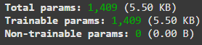
Jumlah Hidden Layer
Model ini memiliki total 1,409 parameter (berat/bobot), yang semuanya dapat dilatih (trainable), dengan ukuran total sekitar 5.50 KB. Tidak ada parameter yang tidak dapat dilatih (non-trainable) dalam model ini. Semua bobot dalam model ini terlibat dalam proses pelatihan untuk meminimalkan fungsi loss.
06

Slide 10

TERIMA
KASIH
10

